Slide 1
РОЛЬ ОАО «РОСТЕЛЕКОМ» В ПОСТРОЕНИИ ИНФОРМАЦИОННОГО ОБЩЕСТВА В СИБИРИ
КУДРЯВЦЕВ
Максим Георгиевич
Вице-Президент –
Директор МРФ «Сибирь» ОАО «Ростелеком»

Slide 2
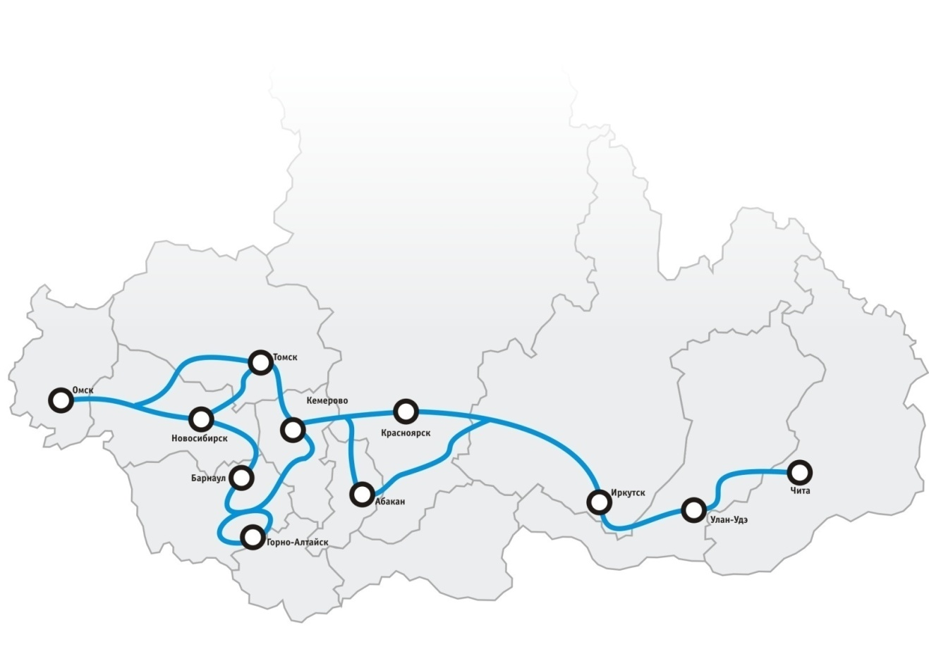
РОСТЕЛЕКОМ. БУДУЩЕЕ – СЕГОДНЯ КРУПНЕЙШАЯ ИНФРАСТРУКТУРА СВЯЗИ НА ТЕРРИТОРИИ СИБИРИ
32 069
километров – общая протяженность магистральных и внутренних линий связи
1,7
4,7
млн портов ШПД
млн портов ОТА
2

Slide 3
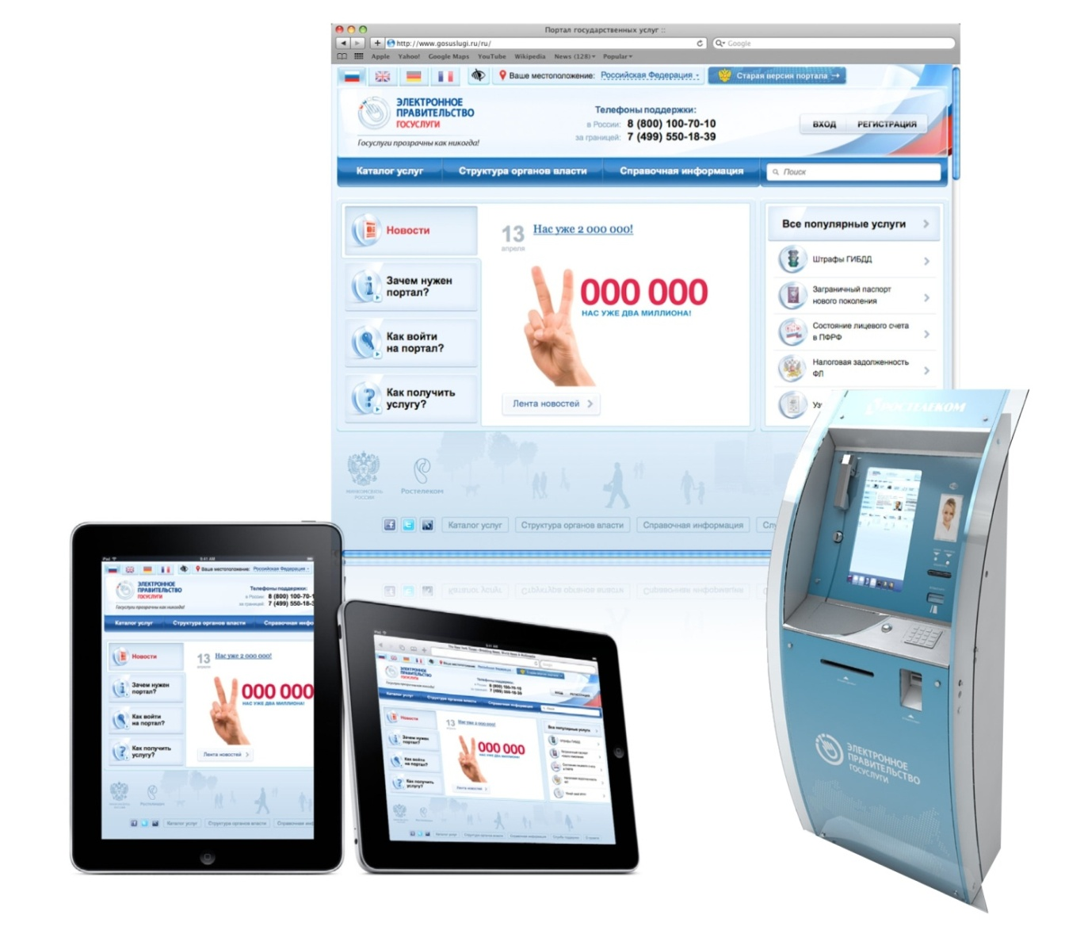
ОБЛАЧНЫЕ СЕРВИСЫ ЭЛЕКТРОННОЕ ПРАВИТЕЛЬСТВО
Инфраструктура Электронного правительства развернута по всей стране
Постановлением Правительства РФ Ростелеком назначен единственным исполнителем по проекту Электронное правительство
Инфраструктура Электронного правительства построена по принципам «облачной» модели
>2 000 000 зарегистрированных пользователей
40 000
государственных услуг
1 500
в электронном виде
120 000 000
посещений портала
за два года
3

Slide 4
ОБЛАЧНЫЕ СЕРВИСЫ ЭЛЕКТРОННОЕ ПРАВИТЕЛЬСТВО В СИБИРИ
150 000 зарегистрированных пользователей портала госуслуг в Сибири
2 230
услуг регионального и муниципального уровней присутствуют на портале госуслуг
>192 000
раз жители Сибири воспользовались электронными госуслугами в 2011 году
«Ростелеком» развернул и осуществляет комплексный сервис инфраструктуры Электронного правительства во всех 12 регионах Сибири
В 11 регионах Сибири «Ростелеком» переводит государственные услуги всех уровней в электронный вид
В апреле «Ростелеком» организовал массовую выдачу USB-ключей с электронной подписью, обеспечивающей идентификацию пользователя в системах Электронного правительства. В Сибири «Ростелеком» открыл уже 10 центров выдачи USB-ключей
4

Slide 5
ОБЛАЧНЫЕ СЕРВИСЫ НАЦИОНАЛЬНАЯ ОБЛАЧНАЯ ПЛАТФОРМА
В 5 раз сокращаются сроки внедрения систем
В 30 раз сокращаются затраты
На 3 года обгоняем США по созданию национальной облачной платформы
Сервисы Национальной облачной платформы
Электронное правительство
О7.СИТИ
О7.Медицина
О7.112
О7.Образование
О7.ДОК
О7.ЖКХ
О7.Бизнес
5

Slide 6
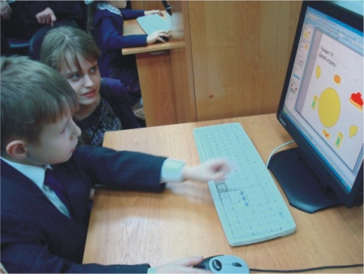
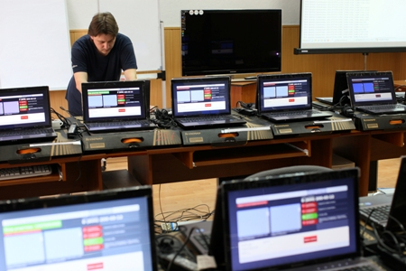
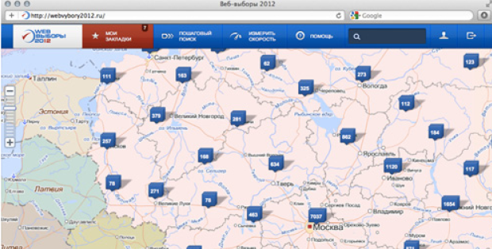
ПРОЕКТЫ НАЦИОНАЛЬНОГО МАСШТАБА «РОСТЕЛЕКОМ» РЕАЛИЗУЕТ СТРАТЕГИЧЕСКИЕ ПРОЕКТЫ
Национальный проект «Образование»
2006-2007 – подключено 7744 общеобразовательных учреждений
2008-2010 – завершение федерального финансирования
2010-2012 – оптимизация схем подключения объектов
Школа.ru – дистанционное обучение детей с ограниченными возможностями
712 учителей подключено к проекту дистанционного обучения
1592 ребенка получили возможность дистанционного обучения
Проект «Веб-Контроль»
3 000 000 человек смотрели трансляцию 4 марта
500 000 000 посещений за весь день выборов
450 000 трансляций одновременно в пике
6

Slide 7
СПАСИБО!

